Slide 1
ARA0110
PADRÕES DE PROJETO
Aula 10: Padrões GRASP

Slide 2
CONTEXTO

Slide 3

DESAFIOS
Modelar sistemas orientados a objetos trazem diversos desafios e dúvidas a respeito do nosso trabalho, simplesmente por não ser algo tão trivial do dia a dia.
Onde colocar responsabilidades?
Quem deve fazer o quê?
Como evitar código frágil?

Slide 4
FOCO DA MODELAGEM
Melhor manutenção
Alta coesão
Baixo acoplamento
Código mais evolutivo

Slide 5
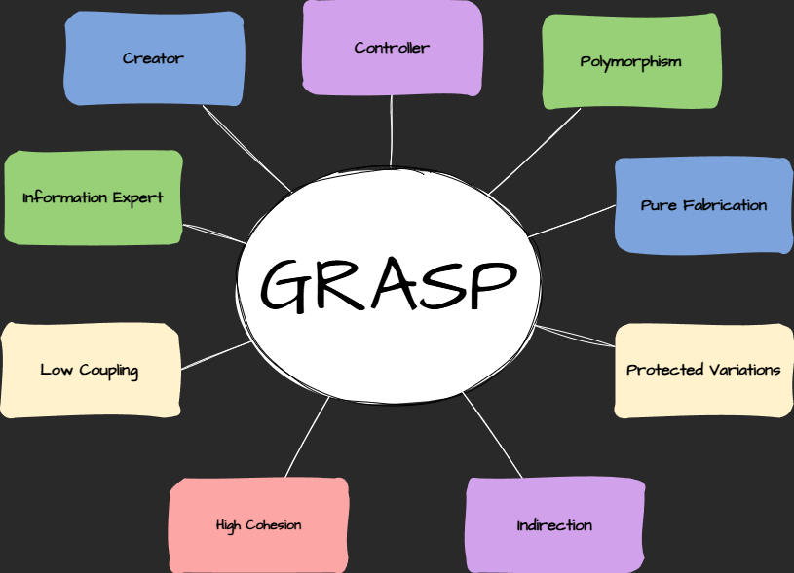
PADRÕES GRASP
O GRASP (General Responsibility Assignment Software Patterns) são diretrizes fundamentais para atribuir responsabilidades a classes e objetos na programação orientada a objetos.
Esses padrões focam em criar sistemas orientados a objetos com alta coesão, baixo acoplamento e código fácil de manter, reutilizar e estender.

Slide 6
CRIAÇÃO
O padrão foi proposto por Craig Larmar em 1997, com a finalidade de ser uma ferramenta pedagógica para ensinar o raciocínio por trás da orientação a objetos. Diferente dos padrões de projetos do GoF, que focam em soluções de código específicas, o GRASP foca em design de estruturas dos componentes orientados a objeto.

Slide 7
HISTÓRICO
Na época, a UML se tornava o padrão de modelagem, porém Larmar percebeu que saber desenhar diagramas não era o mesmo que projetar bons sistemas. Com isso, ele identificou que a maior dificuldade dos desenvolvedores era na atribuição de responsabilidades. Isso posto, ele publicou o livro Applying UML and Patterns (Utilizando UML e Padrões).

Slide 8

FILOSOFIA
Fundamentação em Responsabilidades: Larmar se baseou no conceito de Responsibility-Driven Design (RDD), criado por Rebecca Wirfs-Brock, que foca na colaboração entre objetos
Abstração do GoF: Enquanto os 23 padrões de projeto GoF são receitas prontas, Larmar queria ensinar os ingredientes. Os 9 princípios GRASP explicam o porquê dos padrões GoF funcionarem
Detalhe: O GRASP não tecnicamente um conjunto de “novas” invenções, mas sim a formalização de boas práticas que já eram usadas por especialistas de Smalltalk e C++ nos anos 80, organizadas de forma lógica para novos engenheiros de software

Slide 9
PRINCÍPIOS
Os princípios GRASP não são uma lista solta de padrões, mas sim uma organização lógica em duas categorias principais baseadas no nível de complexidade e maturidade do design. A divisão consiste em padrões fundamentais e avançados, com o intuito de lidar com problemas de design partindo de situações simples até às mais complexas.

Slide 10
PADRÕES FUNDAMENTAIS
Estes são os pilares para quem está começando a modelar o sistema. Eles resolvem o problema imediato de “onde colocar este método?”:
Especialista na Informação: O ponto de partida (onde está o dado?)
Criador: Define a origem dos objetos
Baixo Acoplamento: A meta de sustentabilidade da classe
Alta Coesão: A meta de clareza da classe
Controlador: A porta de entrada para a lógica do sistema

Slide 11
PADRÕES AVANÇADOS
Estes padrões entram em jogo quando os padrões fundamentais começam a gerar classes “inchadas” ou sistemas rígidos demais:
Polimorfismo: Resolve variações de comportamentos sem usar if/else ou switch
Fabricação Pura: Quando a lógica não pertence a nenhum objeto real do negócio (salvar no banco de dados)
Indireção: Cria uma ponte para evitar que duas classes se conheçam diretamente
Variações Protegidas: Cria um “ponto de estabilidade” para que mudanças em uma parte não quebrem o resto

Slide 12

CENÁRIO DE EXEMPLO
Vamos utilizar como exemplo um sistema de vendas simples, na qual temos:
Pedido
Itens do pedido
Produtos
Cálculos do pedido

Slide 13
PRODUTO
public class Produto {
private final String nome;
private final double preco;
public Produto(String nome, double preco) {
this.nome = nome;
this.preco = preco;
}
public String getNome() {
return this.nome;
}
public double getPreco() {
return this.preco;
}
}

Slide 14
ITEMPEDIDO
public class ItemPedido {
private Produto produto;
private int quantidade;
public ItemPedido(Produto produto, int quantidade) {
this.produto = produto;
this.quantidade = quantidade;
}
public Produto getProduto() {
return this.produto;
}
public int getQuantidade() {
return this.quantidade;
}
}

Slide 15
PEDIDO
public class Pedido {
private final List<ItemPedido> itens;
public Pedido() {
this.itens = new ArrayList<>();
}
public List<ItemPedido> getItens() {
return this.itens;
}
public Pedido adicionar(ItemPedido item) {
this.itens.add(item);
return this;
}
}

Slide 16
PADRÕES FUNDAMENTAIS

Slide 17

ESPECIALISTA NA INFORMAÇÃO
Neste princípio, a responsabilidade deve ser dada a quem possui os dados. Na prática, isso significa que, quando você precisa calcular o total de uma venda, a classe Pedido (que conhece os itens) deve fazer isso, e não uma classe externa. Dessa forma, mantemos a lógica próxima aos dados, facilitando a manutenção.

Slide 18

EXEMPLO RUIM
public class PedidoService {
public double calcularTotal(Pedido pedido) {
double total = 0;
for(ItemPedido item : pedido.getItens())
total += item.getProduto().getPreco() * item.getQuantidade();
return total;
}
}
Pedido tem os dados, mas não calcula
Violação clara do princípio

Slide 19

CORREÇÃO
public class ItemPedido {
public double calcularSubTotal() {
return this.produto.getPreco() * this.quantidade;
}
}
public class Pedido {
public double calcularTotal() {
double total = 0;
for(ItemPedido item : this.itens)
total += item.calcularSubTotal();
return total;
}
}

Slide 20
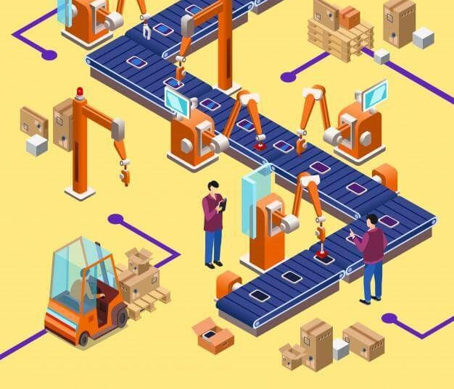
CRIADOR
Neste princípio, definimos de forma clara quem deve criar a instância de um objeto. Por exemplo, a classe Pedido deve criar objetos ItemPedido se ela os agrega, os contém ou tem os dados para inicializá-los.
Com isso, mantemos uma organização do ciclo de vida dos objetos e evita que qualquer classe saia criando instâncias sem critério.

Slide 21
EXEMPLO RUIM
public class PedidoService {
public ItemPedido criarItem(Produto produto, int quantidade) {
return new ItemPedido(produto, quantidade);
}
}

Slide 22
CORREÇÃO
public class Pedido {
private final List<ItemPedido> itens;
public Pedido() {
this.itens = new ArrayList<>();
}
public void adicionarItem(Produto produto, int quantidade) {
ItemPedido item = new ItemPedido(produto, quantidade);
itens.add(item);
}
}

Slide 23

BAIXO ACOPLAMENTO
Neste princípio, devemos manter as classes o mais independentes possível. Uma classe não deve conhecer detalhes internos de muitas outras, ou seja, quanto menos setas ligando classes em um diagrama melhor. Isso traz flexibilidade para o uso das classes pois, se você mudar uma classe, não quebra o sistema inteiro.

Slide 24
EXEMPLO RUIM
public class Pedido {
private MySQLConnection conn;
public Pedido(MySQLConnection conn) {
this.conn = conn;
}
}

Slide 25
CORREÇÃO
public interface PedidosRepository {
void salvar(Pedido pedido);
}
public class PedidoService {
private PedidosRepository repository;
public PedidoService(PedidosRepository repository) {
this.repository = repository;
}
}
MySQLConnection conn = new MySQLConnection();
PedidosRepository repository = new MySQLPedidosRepository(conn);
PedidoService service = new PedidoService(repository);

Slide 26
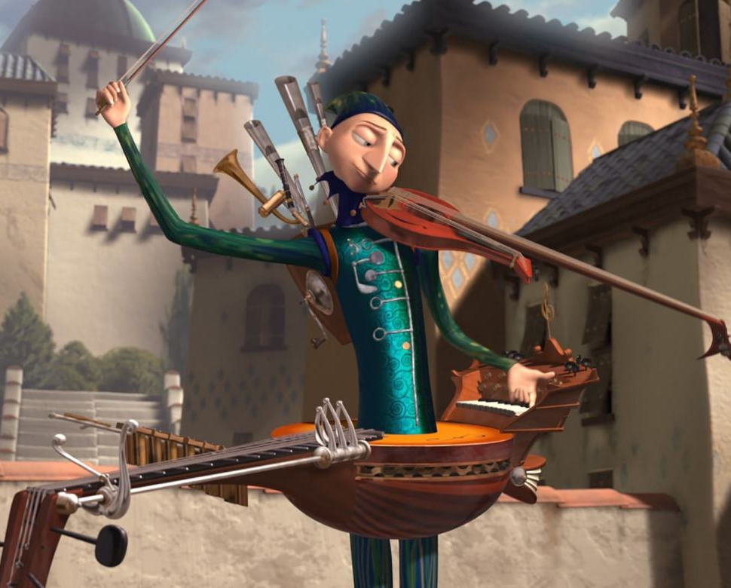
ALTA COESÃO
Neste princípio, uma classe deve fazer apenas uma coisa e fazê-la bem. Por exemplo, se uma classe trata de Email, ela não deve validar CPF. O código deve sempre ser focado e funcionalmente relacionado.
Isso facilita o entendimento e a reutilização do código.

Slide 27
EXEMPLO RUIM
Infraestrutura
public class Pedido {
public void salvarNoBanco() {}
public void enviarEmail() {}
public void calcularTotal() {}
}
Comunicação
Regra de negócio

Slide 28
CORREÇÃO
public class Pedido {
public void calcularTotal() {}
}
public class PedidosRepository {
public void salvarNoBanco(Pedido pedido) {}
}
public class EmailService {
public void enviarEmail(Email email) {}
}
public class PedidoService {
private PedidoRepository repository;
private EmailService emailService;
public void processar(Pedido pedido) {
}
}

Slide 29
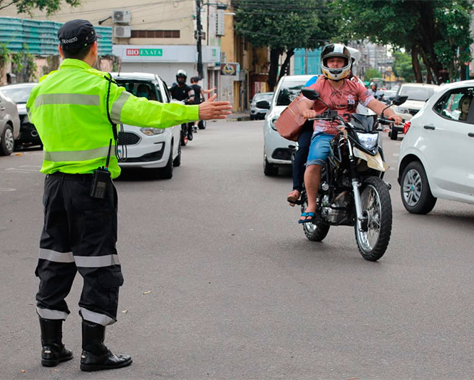
CONTROLADOR
Neste princípio, temos um componente que recebe e coordena uma operação do sistema, organizando a interação entre outros componentes. Por exemplo, podemos ter uma classe ProcessadorVenda que recebe o clique do botão “Finalizar” e delega as ações para os objetos de negócio. Isso permite separarmos a lógica de apresentação da lógica de negócio da aplicação.

Slide 30
EXEMPLO
public class ProcessarPedidosController {
private PedidoService service;
private ProdutorMensageria produtor;
public void handle(Pedido pedido) {
PedidoProcessado processado = this.service.processar(pedido);
if(processado.sucesso())
this.produtor.publicar(processado);
}
}

Slide 31
TIPOS DE CONTROLADOR
Fachada do sistema: encapsulam a orquestração de componentes para desempenhar operações.
Controlador de caso de uso: contém os componentes necessários para atender a um cenário específico.

Slide 32
PADRÕES AVANÇADOS

Slide 33
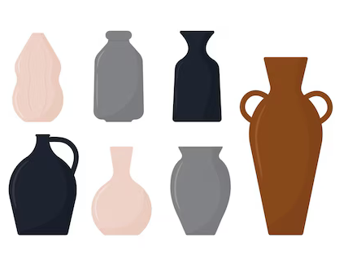
POLIMORFISMO
Neste princípio, tratamos variações de comportamento com base em tipos de objetos. Ao invés de utilizarmos if(tipo == “Pix”) ou if(tipo == “Cartão”), criamos uma interface Pagamento e deixamos cada classe implementar seu método. Isso nos permite adicionar novos comportamentos sem alterar o código existente.

Slide 34
EXEMPLO RUIM
public class PedidoService {
public void processar(Pedido pedido) {
if(pedido.tipoPagamento().equals("PIX")){
this.processarPix(pedido.dadosPagamento());
}else if(pedido.tipoPagamento().equals("CREDITO")){
this.processarCartaoCredito(pedido.dadosPagamento());
}else{
this.processarCartaoDebito(pedido.dadosPagamento());
}
}
}
Alto acoplamento
Difícil de estender
Viola o princípio Aberto/Fechado

Slide 35
CORREÇÃO
public interface Pagamento {
void processar(DadosPagamento dados);
}
public class PagamentoPix implements Pagamento {
public void processar(DadosPagamento dados) {
// Processa o PIX
}
}
public class PagamentoCredito implements Pagamento {
public void processar(DadosPagamento dados) {
// Processa o cartão de crédito
}
}
public class PedidoService {
private final Pagamento pagamento;
public PedidoService(Pagamento pagamento) {
this.pagamento = pagamento;
}
public void processar(Pedido pedido) {
this.pagamento.processar(pedido.dadosPagamento());
}
}

Slide 36

FABRICAÇÃO PURA
Na Fabricação Pura, criamos uma classe que não representa algo do mundo real para manter o design limpo. Para entender isso, imagine um componente responsável por salvar dados de um cliente no banco de dados: um repositório não existe no mundo real, mas ele é usado para melhorar a coesão, reduzir o acoplamento e organizar responsabilidades dentro da aplicação.

Slide 37
EXEMPLO
public class PedidosRepository {
public void salvarNoBanco(Pedido pedido) {}
}
public class PedidoService {
private PedidoRepository repository;
public void processar(Pedido pedido) {
}
}

Slide 38
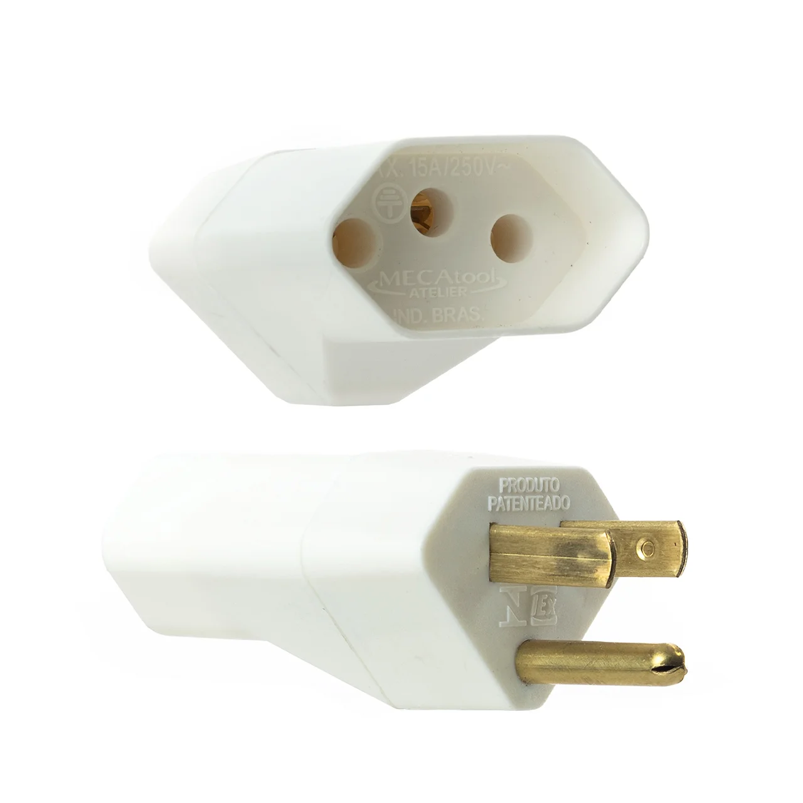
INDIREÇÃO
Neste princípio, colocamos um objeto intermediário entre dois outros para eliminarmos seu acoplamento. Essa classe intermediária pode representar um Adaptador ou Mediador, onde uma classe A fala com o intermediário, que fala com uma classe B. Isso quebra o vínculo direto entre os componentes, permitindo que ambos evoluam separadamente.

Slide 39
EXEMPLO
public class PedidoService {
private PagamentoGateway gateway;
public PedidoService(PagamentoGateway gateway) {
this.gateway = gateway;
}
public void pagar(Pedido pedido) {
this.gateway.processar(pedido);
}
}

Slide 40

VARIAÇÕES PROTEGIDAS
Neste princípio, identificamos pontos de mudança provável e criamos uma interface estável ao redor delas. Por exemplo, se o fornecedor de envio de SMS pode mudar, crie uma interface SmsService e faça o sistema usar a interface já que, como esperado, quem estiver por trás do envio de SMS pode mudar por qualquer motivo.

Slide 41
EXEMPLO RUIM
public class PagamentoService {
private StripeGateway gateway;
public void processar(DadosPagamento dados) {
this.gateway.processar(dados);
}
}

Slide 42
CORREÇÃO
public interface PagamentoGateway {
void processar(DadosPagamento dados);
}
public class StripeGateway implements PagamentoGateway {
public void processar(DadosPagamento dados) {}
}
public class MercadoPagoGateway implements PagamentoGateway {
public void processar(DadosPagamento dados) {}
}
public class PagamentoService {
private PagamentoGateway gateway;
public void processar(DadosPagamento dados) {
this.gateway.processar(dados);
}
}

Slide 43
CONCLUSÃO

Slide 44
PRINCÍPIOS DE DESIGN
O foco dos padrões GRASP não está concentrado diretamente na implementação de um componente de fato, mas sim em como ele interage e como ele se comporta dentro de um sistema complexo, permitindo obter benefícios de boas modelagens que favoreçam manutenção e extensão de funcionalidades.

Slide 45
RECAPITULANDO
Definição
Benefícios dos princípios
Padrões fundamentais
Padrões avançados
Exemplos

Slide 46

OBRIGADO!
“FALICEU!”
José Adilson Rodrigues dos Santos, a.k.a. Maguila

